Slide 1
МАРАФОН 3
LESSON 13

Slide 2
План на четверть
ПРОЕКТ
ПРОЕКТ
ПРОЕКТ
МАРАФОН 3
ФУНКЦИИ
LESSON 13
ЦИКЛЫ В PROCESSING.
МАРАФОН 2
УСЛОВИЯ В PROCESSING

Slide 3

English Time
Время Английского
Fast Winner | Быстро Победитель
Smart Competition | Сообразительный Соревнование
LESSON 13

Slide 4

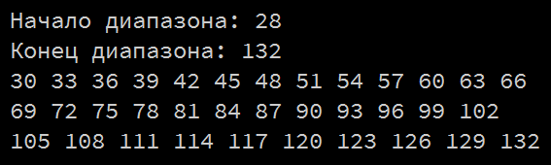
Задание 1
1
Реализуйте вывод в консоль чисел кратных 3-м, в случайном диапазоне, как показано на примере ниже.
LESSON 13
Notes:
Решение задания
int start = (int)random(1, 50);
int end = (int)random(50, 200);
void setup() {
println("Начало диапазона:", start);
println("Конец диапазона:", end);
for (int i = start; i <= end; i++) {
if (i % 3 == 0) {
print(i, "");
}
}
}
void draw() {
}

Slide 5
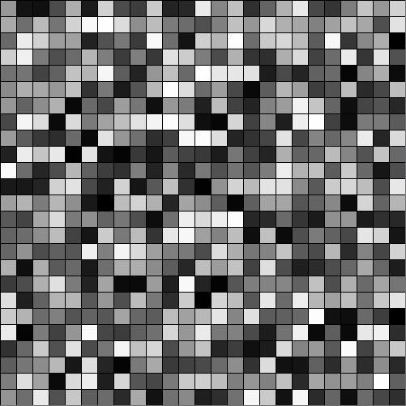
Задание 2
2
Используя возможности вложенных циклов, реализуйте пример ниже.
LESSON 13
Notes:
Решение задания:
void setup() {
size(500, 500);
background(255);
//noStroke();
for (int y = 0; y < height; y = y + 20) {
for (int x = 0; x < width; x = x + 20) {
fill(random(255));
rect(x, y, 20, 20);
}
}
}
void draw() {
}

Slide 6
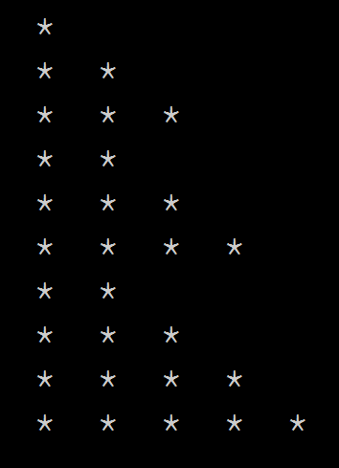
Задание 3
3
Напишите функцию draw_spruce(), которая выводит рисунок рождественской ёлки, у которой длина нижней части зависит от параметра, который передают в функцию при вызове
void setup() { draw_spruce(5); }
LESSON 13
Notes:
Решение задания:
String string = "";
void setup() {
draw_spruce(5);
}
void draw_spruce(int n) {
println(" * ");
for (int k = 3; k <= n; k++) {
for (int i = 2; i <= k; i++) {
for (int j = 1; j <= i; j++) {
string += " * ";
}
println(string);
string = "";
}
}
}

Slide 7
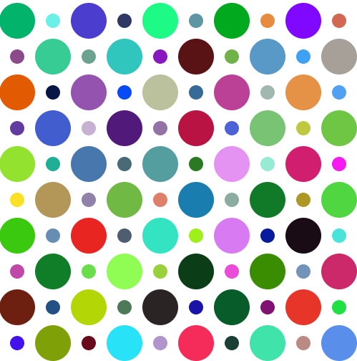
Задание 4
4
Используя возможности вложенных циклов, реализуйте пример ниже.
LESSON 13
Notes:
Решение задания:
void setup() {
size(500, 500);
background(255);
noStroke();
for (int x = 1, i = 1; x <= 19; x += 2, i++) {
for (int y = 1, j = 1; y <= 19; y += 2, j++) {
fill(random(255), random(255), random(255));
if ( (i+j) % 2 == 0) {
ellipse(x*25, y*25, 50, 50);
} else {
ellipse(x*25, y*25, 20, 20);
}
}
}
}
void draw() {
}

Slide 8
Задание 5
5
Используя условия, циклы и функции, реализуйте скетч, как на примере ниже.
LESSON 13
Notes:
Решение задания:
int x = 101;
int y = 100;
int step_x = 2;
int step_y = 0;
int r;
int g;
int b;
void setup() {
size(500, 500);
strokeWeight(20);
}
void draw() {
background(255);
if (x >= 400 && y == 100) {
changeColor();
step_y = step_x;
step_x = 0;
} else if (x >= 400 && y >= 400) {
changeColor();
step_x = -step_y;
step_y = 0;
} else if (x <= 100 && y >= 400) {
changeColor();
step_y = step_x;
step_x = 0;
} else if (x <= 100 && y <= 100) {
changeColor();
step_x = -step_y;
step_y = 0;
}
x += step_x;
y += step_y;
stroke(r, g, b);
line(x, 0, x, height);
stroke(g, b, r);
line(0, y, width, y);
}
void changeColor() {
r = (int)random(255);
g = (int)random(255);
b = (int)random(255);
}

Slide 9

На этом всё!
LESSON 13

